Slide 1

Desenvolvimento Jogo “Whispers”
Técnicas de Programação – S73
Jean Ramos
Vitor Muller

Slide 2
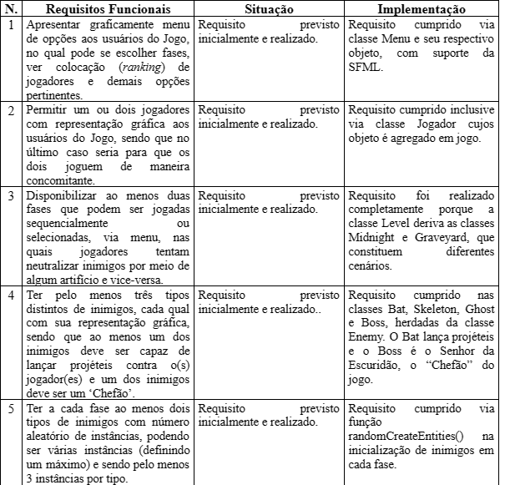
Tabela Requisitos

Slide 3
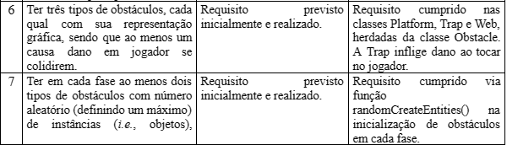
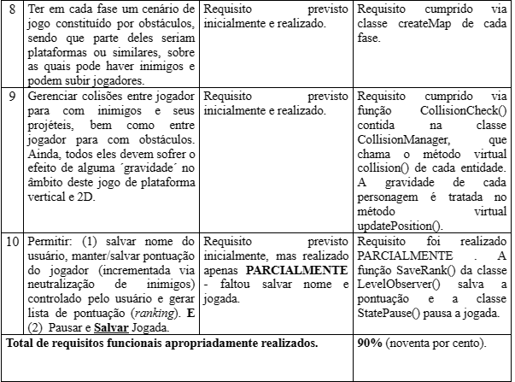

Slide 4
